Slide 1



Введение: Динозаврик от Google
Динозаврик от Google - это увлекательная игра, которая стала неотъемлемой частью культуры Интернета. Простая, но захватывающая, она привлекла миллионы игроков по всему миру.
by Михаил Быстров

Slide 2
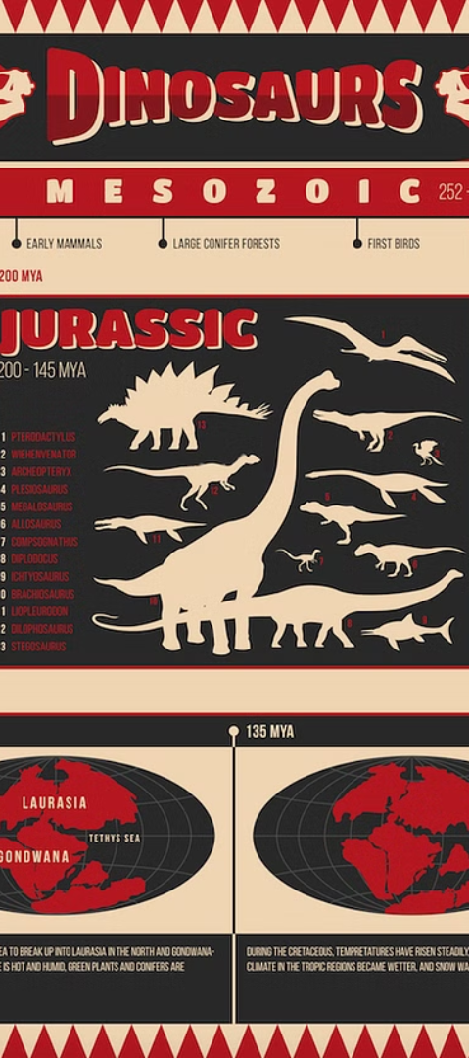
История создания игры
1
Задумка
Игра была создана в 2014 году как шутливый способ отображать сообщение об отсутствии интернет-соединения в браузере Google Chrome.
2
Популяризация
Постепенно игра обрела большую популярность и стала самостоятельным развлечением, привлекающим пользователей.
3
Непрерывное развитие
С тех пор игра регулярно обновляется, добавляются новые уровни и функции, поддерживающие интерес к ней.

Slide 3
Основные особенности игры
1
Простота управления
2
Увлекательный геймплей
3
Режим "бесконечность"
Игрок может управлять динозавриком, используя всего одну кнопку для прыжков.
Прыгая через препятствия, игрок должен набрать как можно больше очков.
Игра не имеет четкого окончания, позволяя игрокам соревноваться за лучший результат.

Slide 4
На основе этой игры, я решил создать свою
Прыжки
Препятствия
Персонаж так-же преодолевает препятствия при помощи прыжков, а так-же стрейфов влево и вправо
На пути динозаврика появляются пуджи которых необходимо преодолевать.

Slide 5



Визуальное оформление
Пиксельная графика
Ретро-вдохновение
Минималистичность
Игра использует простой, но узнаваемый пиксельный стиль оформления.
Дизайн игры напоминает старые аркадные игры, создавая ностальгическую атмосферу.
Интерфейс игры прост и лаконичен, не отвлекая игрока от основного действия.

Slide 6
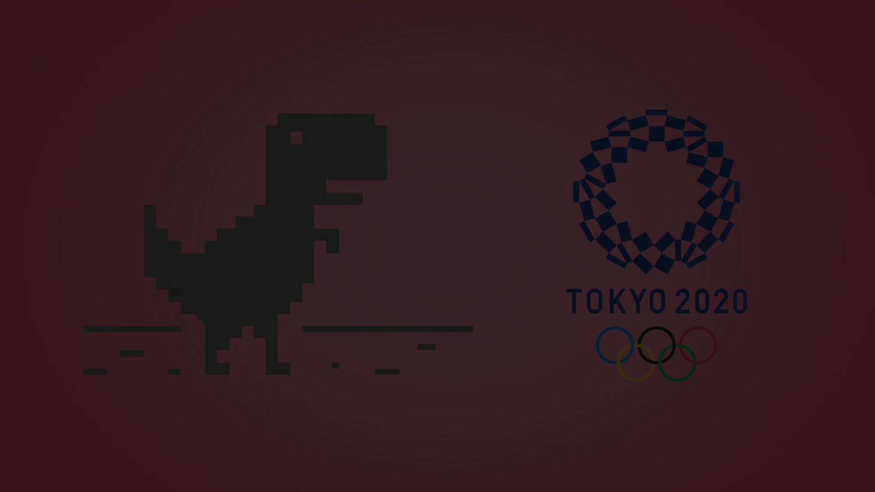



Популярность и распространение игры
Игра не рассчитана на распространение и кроссплатформенность
Я создал ее, только ради того, дабы закрыть предмет.
Мне не интересно ее продвижение, куда-либо

Slide 7
ОТ ДУШИ!!!!

